Slide 1
Vilnius 2024. június 6-10.
Lithvanian Erasmus + project
Job shadowing
        Készítette:
        Pankotainé
        Puskás Gyöngyi

Slide 2
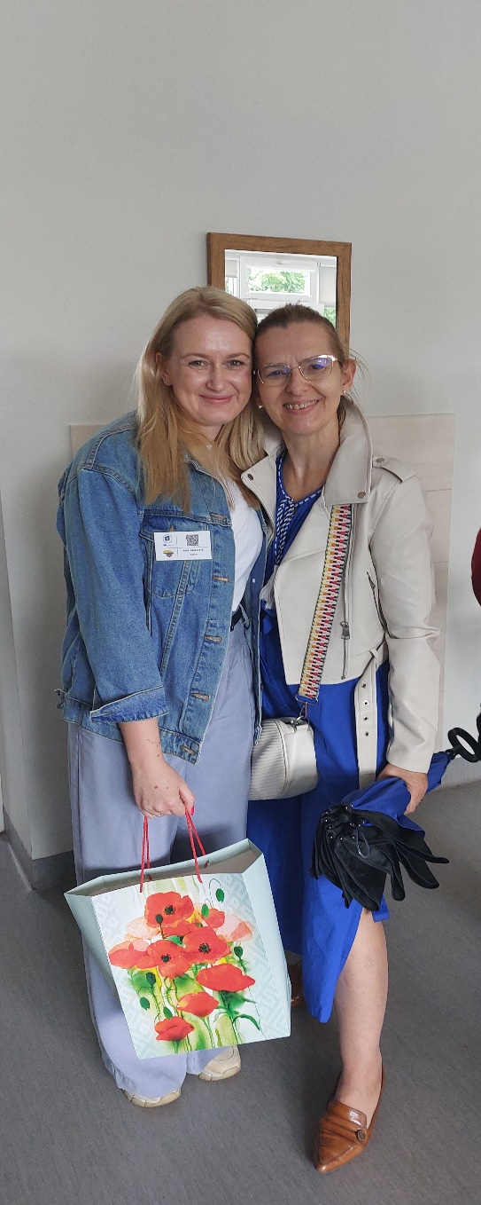
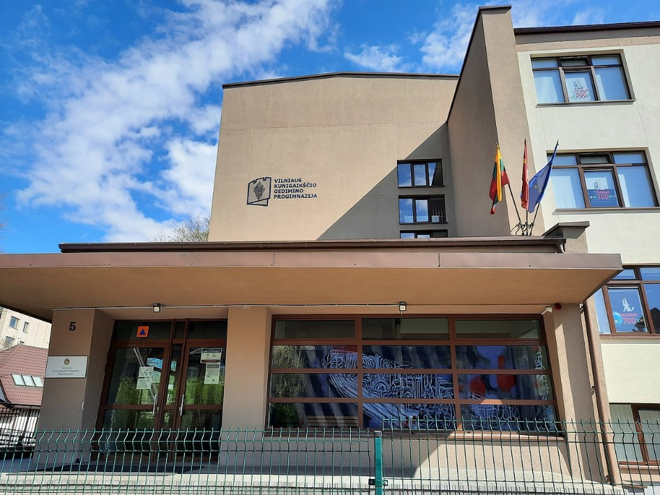

Fogadó intézmény Host School Szervezőink
Vilniaus Kunigaikscio Gedimino Progimnazija

Slide 3
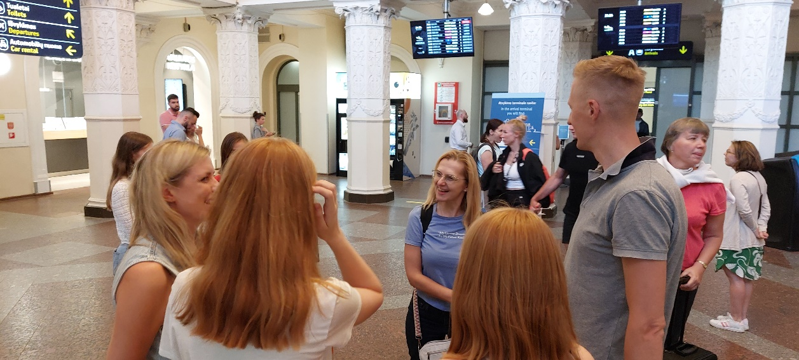
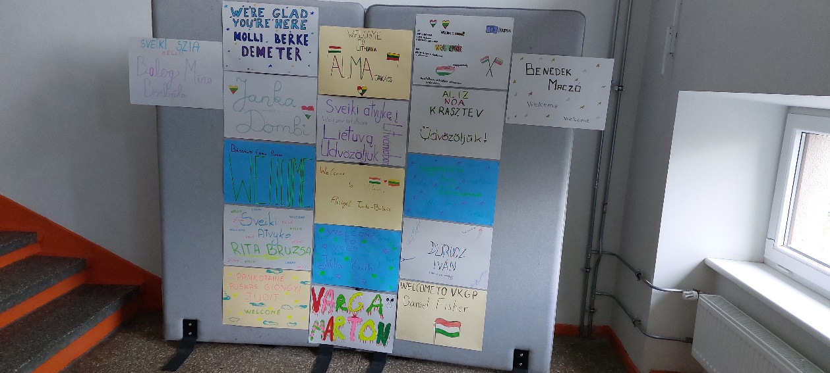
Aura: a litvániai szervezőnk
  Professzionális szervező, logisztikai, kivitelezési szakértő, ugyanakkor óriási szeretettel fogadtak minket az ottani családok.
  Aura a tavalyi tanévben már saját 6.-osztályában versenyeztette ezt az Erasmus + programot az osztály tanulói, családjai között. Már előzetesen több feladatot el kellett végezniük, csak az arra érdemesek kerülhettek be a csereutazás fogadó családjai közé.
  A Gidiminus Pregimnázium 13 fogadó diákja és a Kodályos 12 növendék prezentációkkal készült saját kultúrájuk, iskolájuk bemutatása céljából.
  A célnyelv az angol volt.
  Fiatalos lendület
  Gyermekközpontú feladatok

Slide 4
Amit tanultam What i have learned
Erasmus + mobilitás
Erasmust megelőző feladatok versenyeztetése
Kultúrák közötti kapcsolódás, nyitottság
Közös értékrend kialakítása
Jól működő, nem feltétlen anyagiakon múló XXI. századi keretek
Kölcsönös tisztelet-elfogadás
Vilniusi iskola értékrendje
Vilniusi iskola működése, tárgyi feltételeinek fejleszthetősége (pályázatok)
Digitalitás
Folyamatos ellenőrzés, feladatok feltöltésének állandó nyomonkövetése

Slide 5

Közös tanÓrák
1. Nyitókoncert az iskola gyermekkara és a magyar gyerekek zenei produkciói, igazgatói beszéd
Közös drámaóra az iskola kertjében:ismerkedés
Körbevezettek az iskolában, ismerkedés a helyszínekkel
Városnézés az óvárosban (litván tanulók előadásai)
2. E-BOOK szerkesztés párokban (litván és magyar gyerekek párban) Aura angol órája a feltételes mód témakörben
Történelem óra
Médiaműveltség óra (Bruzsa Rita)
Földrajz tanóra
Főzés: ismerkedés a litván konyha remekeivel
Testnevelés óra: sorversenyek vegyes csapatokkal

Slide 6
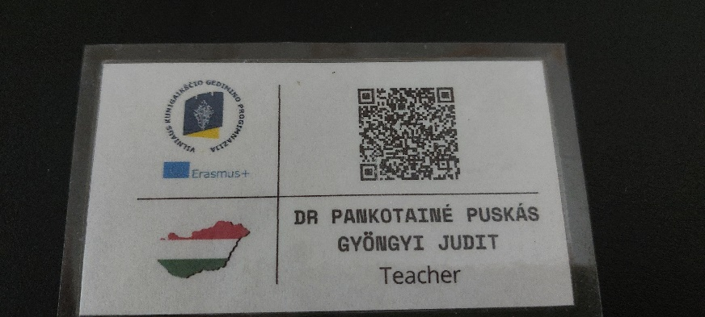
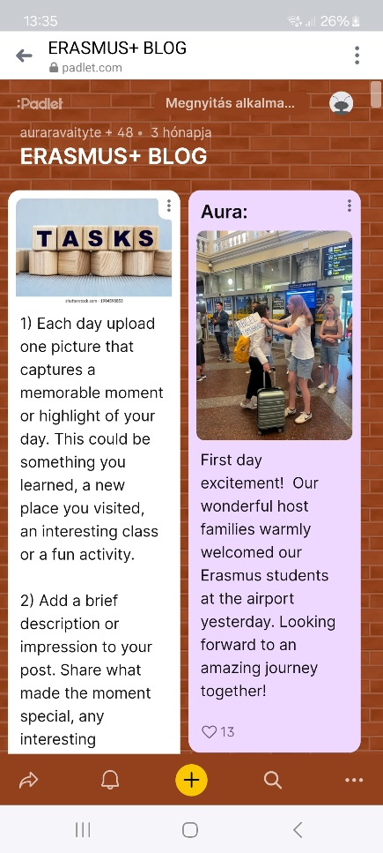
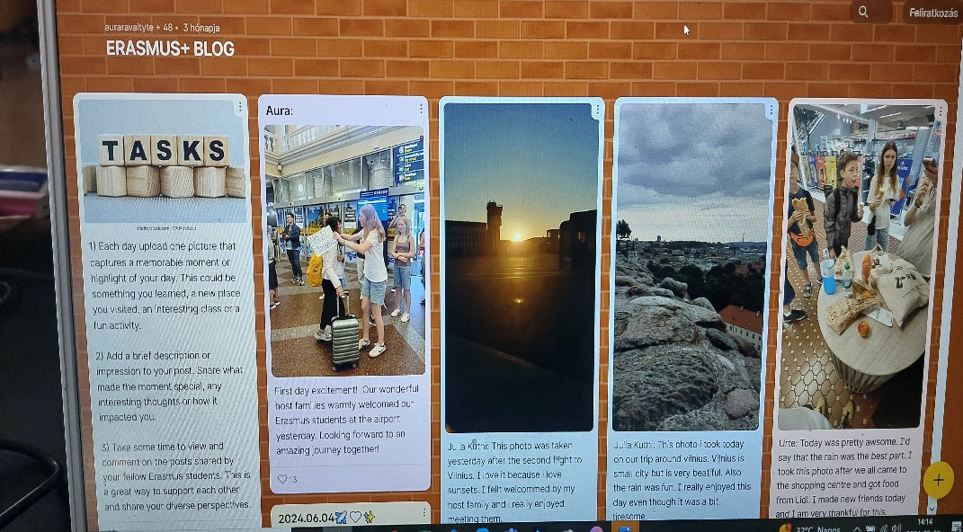
Padlet
https://padlet.com/auraravaityte/erasmus-blog-6qytb6qtmzst92pl
Minden napra 1 személyes élmény, benyomás feltöltése képpel, indoklással
Közös projekt a litván és a magyar tanulóknak
Többiek bejegyzéseinek kommentálás
Felkerült az iskola honlapjára
Kodály iskola honlapjára is felkerülhetne(?)

